Slide 1
Pédagogie à visée inclusive et universelle Exemple de deux projets mis en place à l’UCLouvain
Emilie Collette
En collaboration avec Mariane Frenay, Murielle Sack & Jean-François Van Drooghenbroeck
Matinée de travail de la ChESI – 17/04/2025

Slide 2
Plan
Contexte des deux projets
Conception Universelle de l’Apprentissage
Projet « Universal by Design »
Projet « PEPS »
2

Slide 3
3
Contexte
3

Slide 4
Contexte des projets
1990
Service
accompagnement
2011
Elargissement
Statut « PEPS »
2014
Décret « Enseignement
supérieur inclusif »
2021
Projet « Universal
by Design »
Augmentation du nombre d’aménagements individuels
4

Slide 5
Contexte des projets
1990
Service
accompagnement
2011
Elargissement
Statut « PEPS »
2014
Décret « Enseignement
supérieur inclusif »
2021
Projet « Universal
by Design »
Diversification de la population étudiante
5

Slide 6
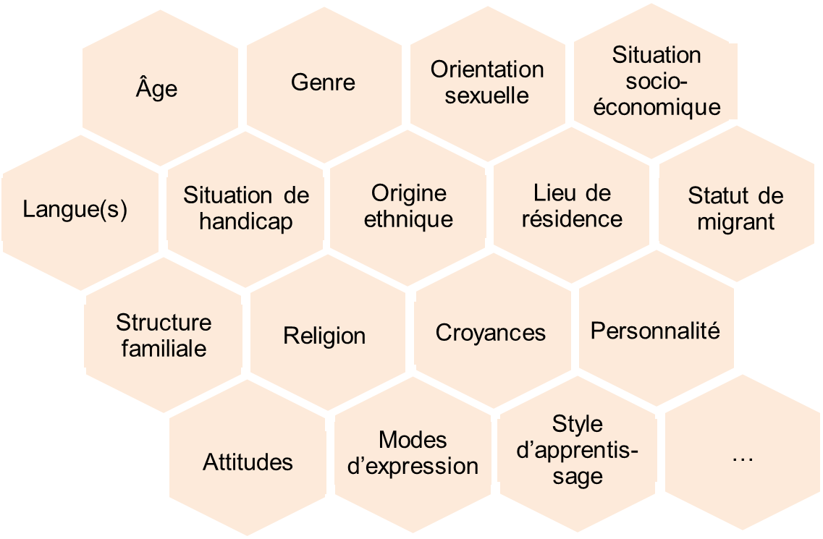
Contexte des projets
1990
Service
accompagnement
2011
Elargissement
Statut « PEPS »
2014
Décret « Enseignement
supérieur inclusif »
2021
Projet « Universal
by Design »
6
(Desmarais, 2019 ; ORES, 2023)

Slide 7
Contexte des projets
1990
Service
accompagnement
2011
Elargissement
Statut « PEPS »
2014
Décret « Enseignement
supérieur inclusif »
2021
Projet « Universal
by Design »
Augmentation du nombre d’aménagements individuels
Diversification de la population étudiante
7

Slide 8
Contexte des projets
Interventions individualisées
(ex. aménagements)
Interventions ciblées pour certains groupes
Ex. dispositifs d’aide à la réussite
Pédagogie inclusive et universelle
Issu et adapté de ORES (2023)
8

Slide 9
9
Conception Universelle de l’Apprentissage
9

Slide 10
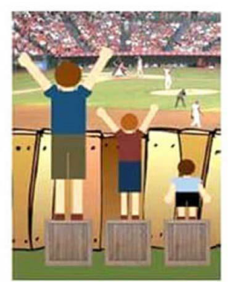
La conception universelle de l’apprentissage
Conception universelle de l’apprentissage (CUA)
Universal Design for Learning (UDL)
ÉGALITÉ
ÉQUITÉ
INCLUSION
(adapté de CAWI, 2015)
10

Slide 11
Conception universelle de l’apprentissage
Vient du « Design Universel » en architecture
Exemples en pédagogie :
Vidéo sous-titrées
Support de cours dans un format flexible
11

Slide 12
La conception universelle de l’apprentissage
https://www.cast.org/impact/universal-design-for-learning-udl
Concevoir plusieurs modes de représentation
Concevoir plusieurs modes d’action et d’expression
Le QUOI ?
Le COMMENT ?
Trois
principes
Concevoir plusieurs modes d’engagement
Le POURQUOI ?
12

Slide 13
La conception universelle de l’apprentissage
Concevoir plusieurs modes de représentation
Perception
Ex
Ex. Diversification des modes de présentation (textes, images, vidéos, audio,...)
Langue et symboles
Le QUOI ?
Ex. Clarification du vocabulaire (glossaire, lexique)
La perception de l’information et sa compréhension diffèrent entre individus.
Développement des connaissances
Ex. Activités favorisant une compréhension en profondeur et la généralisation
13
(CAST, 2024)

Slide 14
La conception universelle de l’apprentissage
Concevoir plusieurs modes d’action et d’expression
Interaction
Ex. Modes d’interaction et de participation variés
Expression et communication
Le COMMENT ?
Ex. Modalités et supports d’expression variés (ex. oral, écrit, œuvres créatives, portefolio)
Les moyens d’explorer l’environnement et d’exprimer ses connaissances diffèrent entre individus.
Développement de la stratégie
Ex. Soutien au processus de planification et de mise en œuvre de stratégies (échéancier segmenté, etc.)
14
(CAST, 2024)

Slide 15
La conception universelle de l’apprentissage
Concevoir plusieurs modes d’engagement
Intérêts et identités
Ex. Choix dans les activités et les évaluations (ex. thème d’un travail, outils utilisés, mode d’évaluation)
Efforts et persévérance
Le POURQUOI ?
Ex. Collaboration et soutien entre pairs (ex. équipes, activités collaboratives)
Ce qui favorise la participation et suscite l’intérêt et la motivation diffère entre individus.
Capacités émotionnelles
Ex. Soutien à l’élaboration d’objectifs réalistes et à l’identification des progrès réalisés
15
(CAST, 2024)

Slide 16
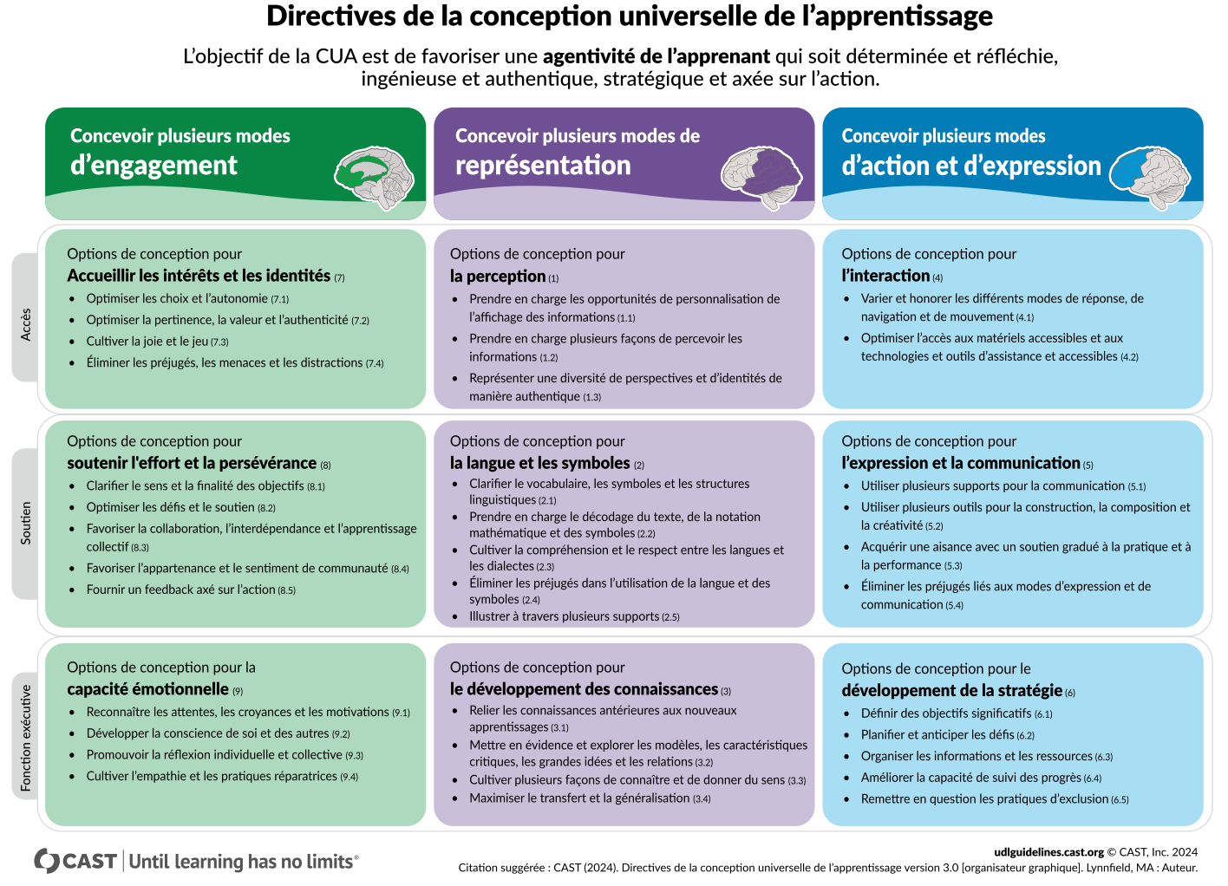

Slide 17
La conception universelle de l’apprentissage
Objectifs :
Favoriser la faculté des étudiants et étudiantes à agir de façon :
déterminée et réfléchie
ingénieuse et authentique
stratégique et axée sur l’action
17
(CAST, 2024)

Slide 18
La conception universelle de l’apprentissage
Ce n’est pas :
une nouvelle méthode
une recette tout faite
18
(CAST, 2024)

Slide 19
Projet « Universal by Design »
Chargées de mission : Emilie Collette & Marie Demoulin
Promotrice : Mariane Frenay
Co-promoteurs : Stéphane Colognesi, Jean-Baptiste Demoulin & Olivier Masson
19

Slide 20
Le projet « Universal by Design »
Objectif : Promouvoir et développer sur le terrain une approche inclusive et universelle de l’enseignement
Développement outils : 3 cours pilotes
Développement outils : 3 cours pilotes
Recueil d’informations
Sensibilisation
et soutien
20

Slide 21
Le projet « Universal by Design »
Collaboration avec 3 équipes enseignantes en tenant compte des enjeux propres à chacun des cours
Sciences de la santé
Biologie générale
BA1
863 étudiants et étudiantes
Sciences et technologie Atelier d’architecture
BA2
25 étudiants et étudiantes
Sciences humaines
Didactique
MA1
307 étudiants et étudiantes
Coordinateur :
Jean-Baptiste Demoulin
Titulaire :
Olivier Masson
Titulaire :
Stéphane Colognesi
3 cotitulaires
Grande cohorte
Diversité prérequis ++
Travail de création
en autonomie
Diversité des programmes
Adultes reprise d’étude ++
21

Slide 22
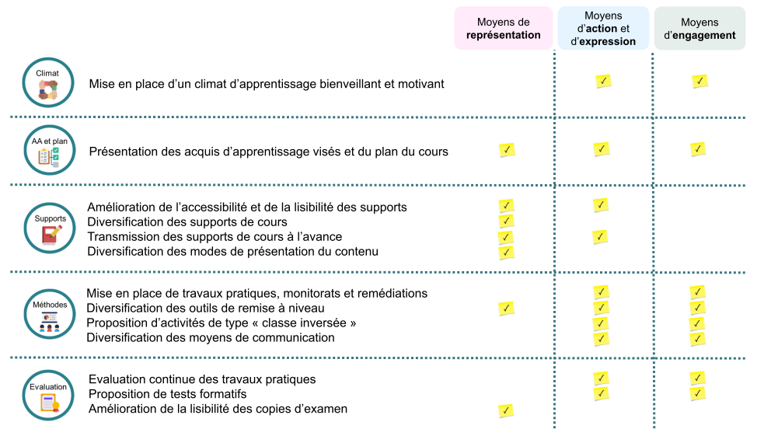
Biologie générale
22

Slide 23
Illustration : accessibilité Moodle
Police et taille de caractères :
Police sans empattement
Éviter les caractères inférieurs à 12
23

Slide 24
Illustration : diversification des supports
Supports pédagogiques :
Diapositives transmises en début d’année (format numérique et papier)
Enregistrement vidéo de l’année précédente (COVID)
Capsules vidéo complémentaires
Ouvrages de référence
Notes de cours
24

Slide 25
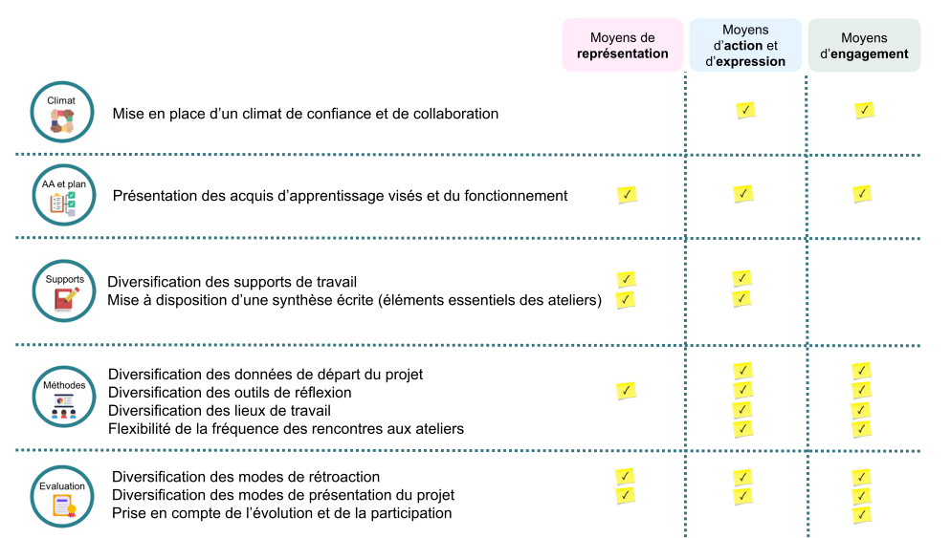
Atelier d’architecture
25

Slide 26
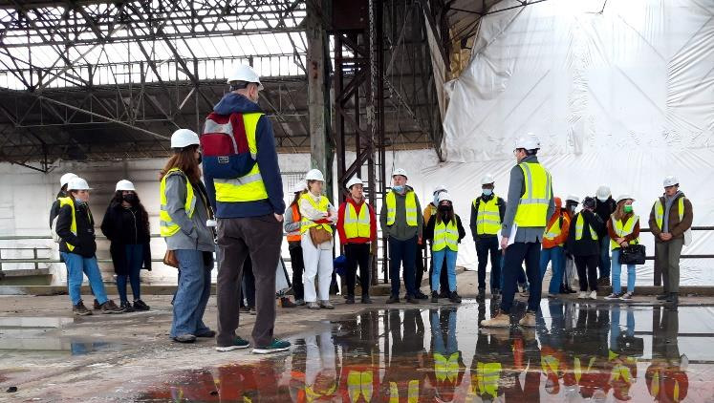
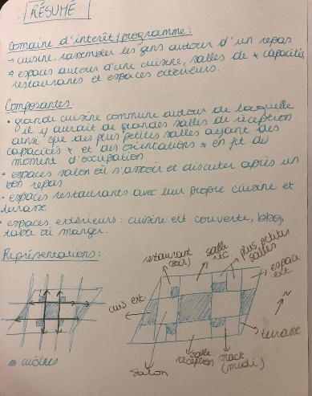
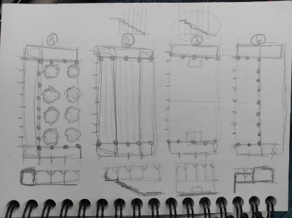
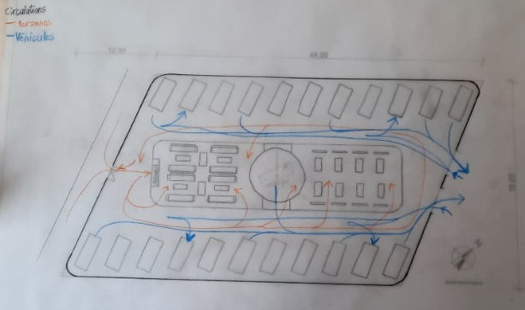
Illustration : outils de réflexion
Visualisation guidée
APAGOGIE
ou le pire lieu possible
26

Slide 27
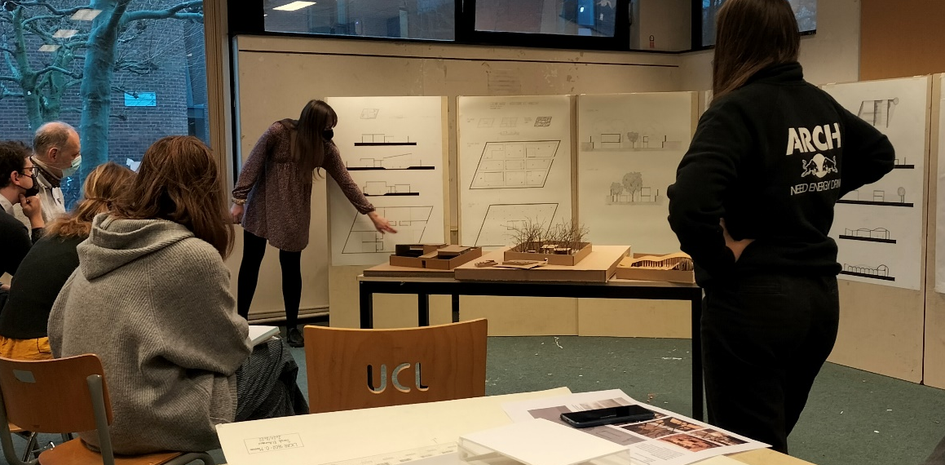
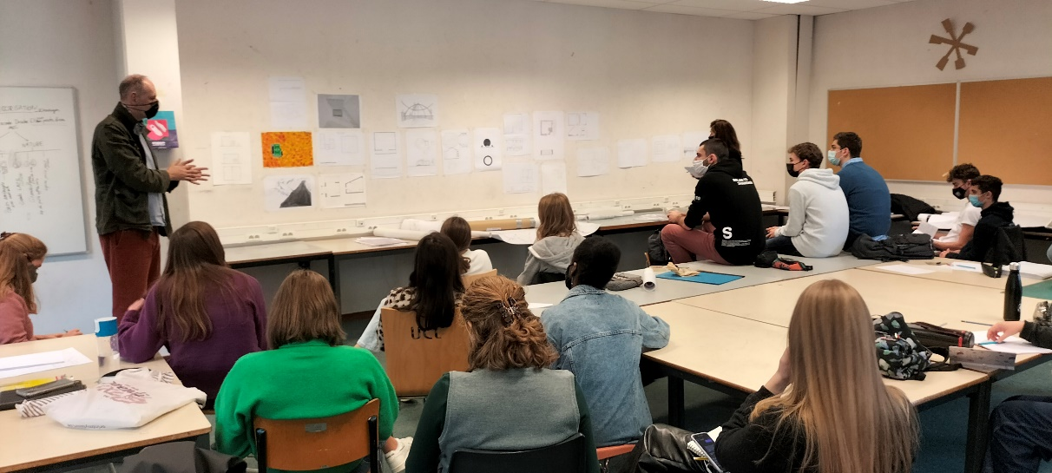
Illustration : modes de rétroaction
27

Slide 28
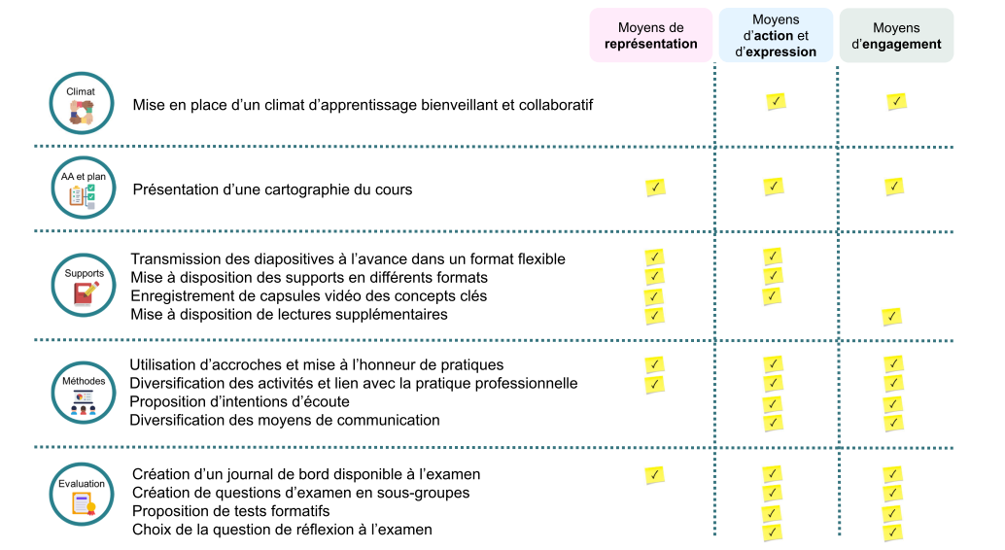
Didactique générale
28

Slide 29
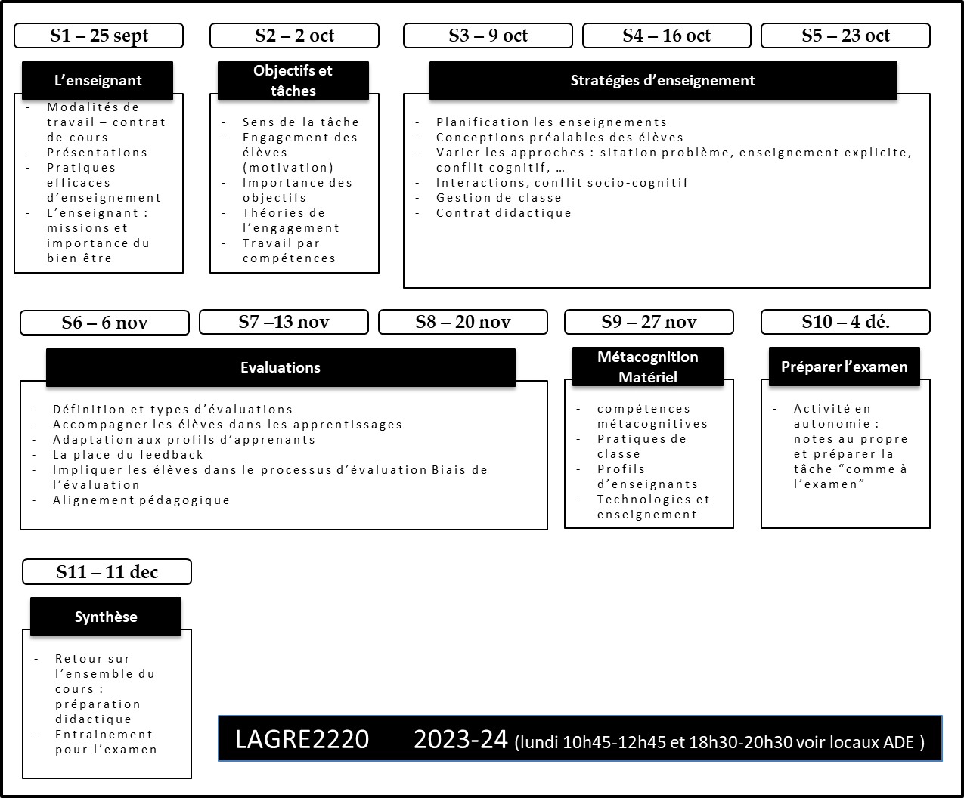
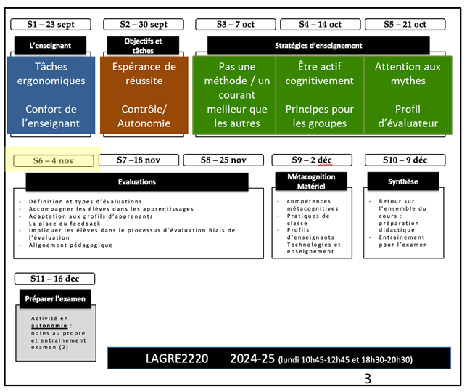
Illustration : cartographie
29

Slide 30
Illustration : capsules vidéos concepts clés
Supports pédagogiques :
Diapositives transmises à l’avance (PDF + PPT)
Lectures complémentaires
Capsules vidéo des concepts clés
30

Slide 31
Le projet « Universal by Design »
Objectif : Promouvoir et développer sur le terrain une approche inclusive et universelle de l’enseignement
Développement outils : 3 cours pilotes
Recueil d’informations
Sensibilisation
et soutien
Recueil d’informations
Enquête transversale
Sondages spécifiques à chaque cours
Témoignages
31

Slide 32
Recueil de données
Enquête sur la diversité et les obstacles aux apprentissages
Initialement proposée dans les 3 cours pilotes (N=405)
puis dans des cours de BA1 (N=1214)
Compétences
Connaissances
Situation personnelle
Contraintes extérieures et matérielles
Barrières
Difficultés
Handicaps
Troubles
Maladies
32

Slide 33
Enquête transversale
Enquête sur la diversité et les obstacles aux apprentissages
Compétences
Connaissances
Contraintes extérieures et matérielles
Transport (27%)
Job d’étudiant (25%)
Local adéquat pour étudier (15%)
Situation personnelle
53 %
Barrières
Handicaps
Troubles
Maladies
Difficultés
33

Slide 34
Enquête transversale
Enquête sur la diversité et les obstacles aux apprentissages
Compétences
Connaissances
Contraintes extérieures et matérielles
Troubles de la santé mentale (12%)
Troubles déficitaires de l’attention (9%)
Troubles des apprentissages ou de la coordination (5%)
Situation personnelle
Barrières
Handicaps
Troubles
Maladies
Difficultés
25 %
34

Slide 35
Enquête transversale
Enquête sur la diversité et les obstacles aux apprentissages
Compétences
Connaissances
Contraintes extérieures et matérielles
Difficultés liées au stress (41%)
Difficultés liées à la concentration (39%)
Difficultés liées à la motivation (34%)
Difficultés liées à l’organisation (26%)
Situation personnelle
Barrières
Handicaps
Troubles
Maladies
Difficultés
65 %
35

Slide 36
Enquête transversale
Enquête sur la diversité et les obstacles aux apprentissages
Compétences
Connaissances
Contraintes extérieures et matérielles
Barrière linguistique (4%)
Barrière culturelle (3%)
Barrière liée au genre (1%)
Barrière liée à l’âge (1%)
Situation personnelle
Barrières
Handicaps
Troubles
Maladies
8 %
Difficultés
36

Slide 37
Enquête transversale
Enquête sur la diversité et les obstacles aux apprentissages
Compétences
Connaissances
Contraintes extérieures et matérielles
Prérequis (17%)
Compétences informatiques (12%)
Maitrise du français (4%)
29 %
Situation personnelle
Barrières
Handicaps
Troubles
Maladies
Difficultés
37

Slide 38
Enquête transversale
Enquête sur la diversité et les obstacles aux apprentissages
Compétences
Connaissances
Contraintes extérieures et matérielles
Seuls 13% des participants et participantes ne se sentent concernés par aucune des situations évoquées
Situation personnelle
Barrières
Handicaps
Troubles
Maladies
Difficultés
38

Slide 39
Enquête transversale
Enquête sur la diversité et les obstacles aux apprentissages
Résultats principaux :
Confirme des spécificités liées à chaque cours
Ex. adultes en reprise d’étude, examen d’entrée
MAIS on retrouve quasi tous les profils dans toutes les cohortes !
Met en évidence certains phénomènes
Ex. fatigue, procrastination, « trous » aux examens, angoisse/mal-être, etc.
39

Slide 40
Recueil de données
Sondages spécifiques à chaque cours :
besoins et utilité des différentes pratiques
Exemple : atelier d’architecture (60% taux de participation)
40

Slide 41
Recueil de données
Témoignages
3 enseignants et 2 assistantes des cours
9 étudiants et étudiantes
41

Slide 42
Le projet « Universal by Design »
Objectif : Promouvoir et développer sur le terrain une approche inclusive et universelle de l’enseignement
Développement outils : 3 cours pilotes
Sensibilisation et soutien
Recueil d’informations
Sensibilisation
et soutien
42

Slide 43
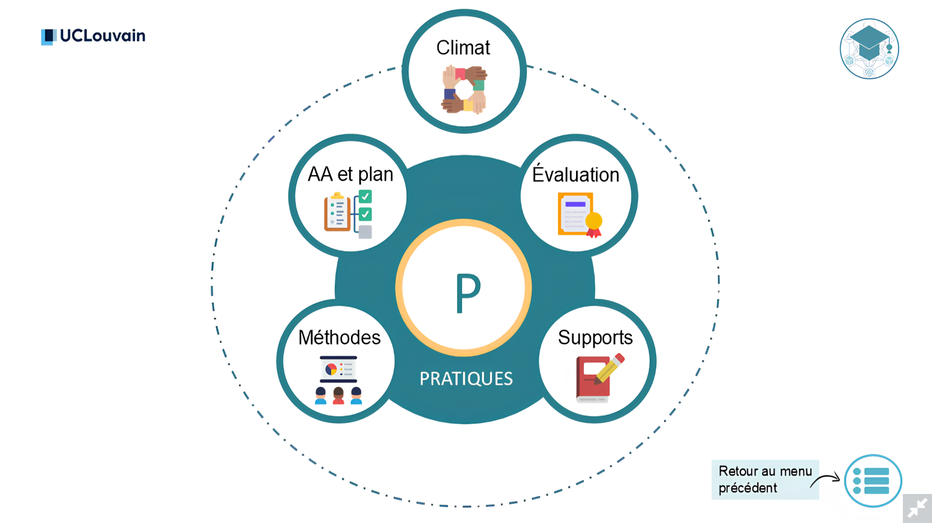
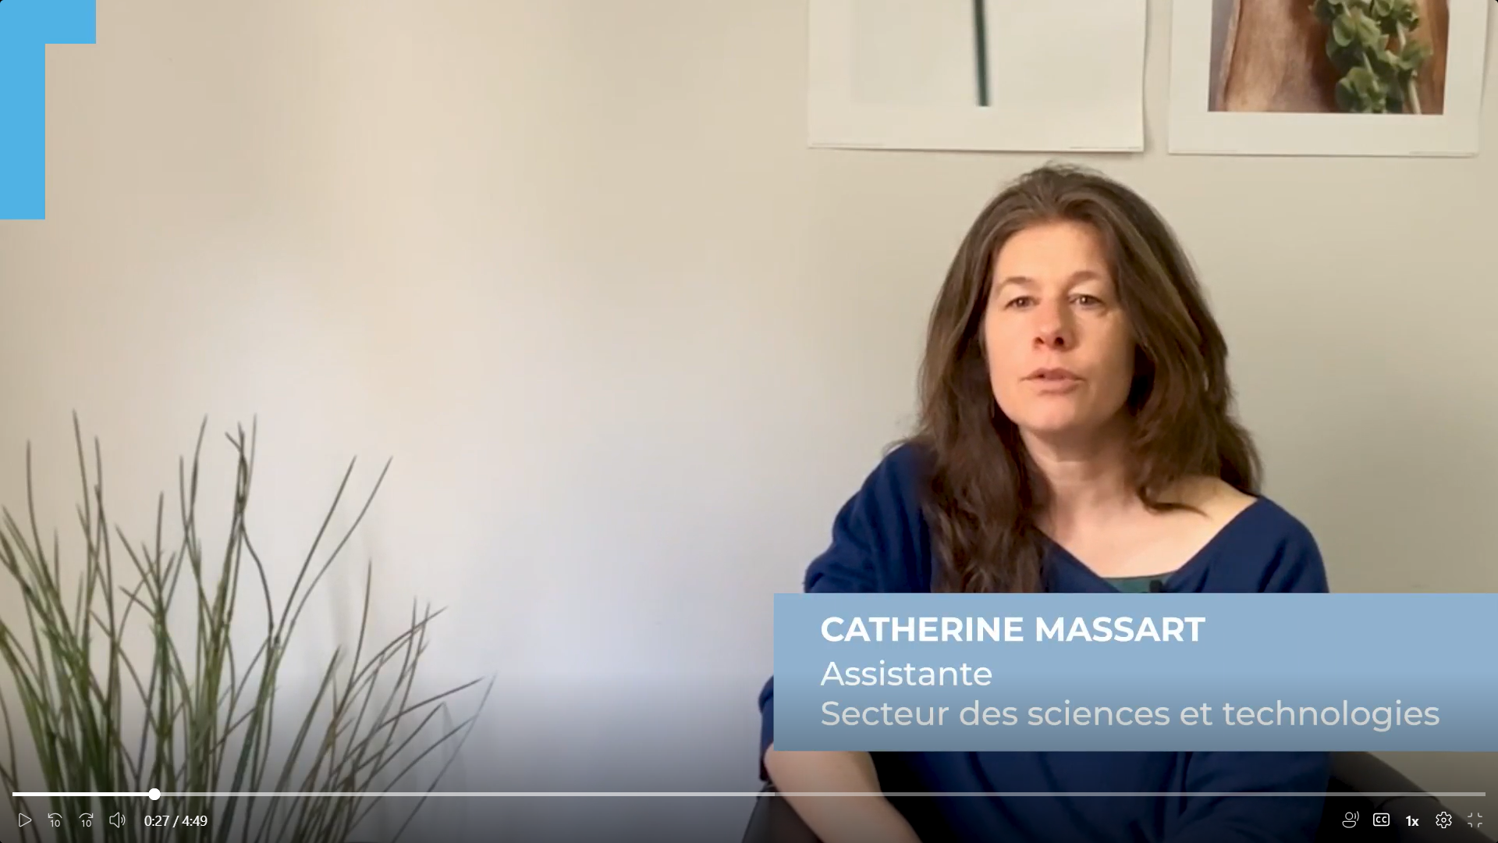
Sensibilisation et soutien
Création de matériel
3 capsules vidéo (vidéomaton)
12 capsules vidéo de partage de pratiques
3 supports interactifs (un par cours)
Des fiches pratiques et de synthèse
43

Slide 44
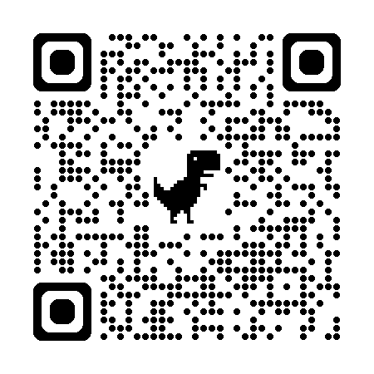
Sensibilisation et soutien
Plateforme Moodle à visée du corps enseignant :
« Pédagogie inclusive et universelle : Universal by Design »
https://moodle.uclouvain.be/course/view.php?id=9310
44

Slide 45
Sensibilisation et soutien
Atelier de formation (LLL)
Journées pédagogiques
Plateforme Moodle
Diffusion
Colloques
Workshop
Clés du LLL
Article « milieu de pratiques »
45

Slide 46
Projet « PEPS »
Chargée de mission : Emilie Collette
Responsable : Vice-recteur aux affaires étudiantes
En collaboration avec le service PEPS’In
46

Slide 47
Complémentarité des projets
Interventions individualisées
(ex. aménagements)
Interventions ciblées pour certains groupes
Ex. dispositifs d’aide à la réussite
Pédagogie inclusive et universelle
Issu et adapté de ORES (2023)
47

Slide 48
Projet « PEPS »
Objectifs : améliorer l’accompagnement proposé aux étudiants et étudiantes en situation de handicap et sensibiliser la communauté universitaire
Création d’un guide pour les enseignants et enseignantes
Première version en septembre 2024
Echange avec les différents acteurs → diffusion de la version finale en septembre 2025
48

Slide 49
Pourquoi un guide ?
Obstacles à l’inclusion rapportés par les enseignants et enseignantes :
Attitude généralement positive, ouverte et réceptive MAIS rapportent :
Sentiment d’impuissance
Manque de connaissances des besoins et des aménagements appropriés
Sentiment de doute quant à leurs compétences à enseigner aux personnes en situation de handicap et à gérer la diversité
Doutes sur les compétences de ces étudiants et étudiantes et leur capacité à réussir
Interrogations quant au respect des exigences des programmes et à l’avenir professionnel de ces étudiantes et étudiants
Préoccupations relatives à l’équité envers les autres étudiants et étudiantes
Etat de fatigue et crainte d’une charge de travail encore augmentée
Manque de soutien de leur institution
(Desmarais, 2019; Harvey et al., 2023; Korthals Altes et al., 2024; Pérez-Esteban et al., 2023; Philion et al., 2016)
49

Slide 50
Pourquoi un guide ?
Informer
Sensibiliser
Soutenir
50

Slide 51
Récoltes d’informations
Enquêtes en BA1
Enquêtes auprès des étudiants et étudiantes avec statut PEPS
Etudiants et étudiants
Données aménagements
et réussite
Témoignages
51

Slide 52
Récoltes d’informations
Enseignants et enseignantes
Enquête (ChESI)
Témoignages
52

Slide 53
Guide à visée des enseignants et enseignantes
Introduction (constat diversité / obstacles à l’inclusion)
Education inclusive : concepts clés et enjeux
Cadre légal : statut PEPS et aménagements raisonnables
D’une inclusion partielle (intégration) à une réelle inclusion
Que puis-je faire en tant qu’enseignant ou enseignante ?
Et avant ? Et après ?
La vie étudiante
Annexe 1 : services et personnes ressources
Annexe 2 : fiches pratiques pour chaque situation de handicap
53

Slide 54
54
Pour conclure
54

Slide 55
Conclusion
Enseignants et enseignantes au cœur du processus d’inclusion mais n’en portent pas à eux-seuls la responsabilité !
Importance de la collaboration entre tous les acteurs et actrices
Pas « UNE » bonne pratique → diversité des pratiques permettant de répondre à la diversité !
Un petit changement peut faire une grande différence !
55

